Slide 1


Bitácora Diaria De Eventos
Inclusión
de las Víctimas con Discapacidad

Slide 2
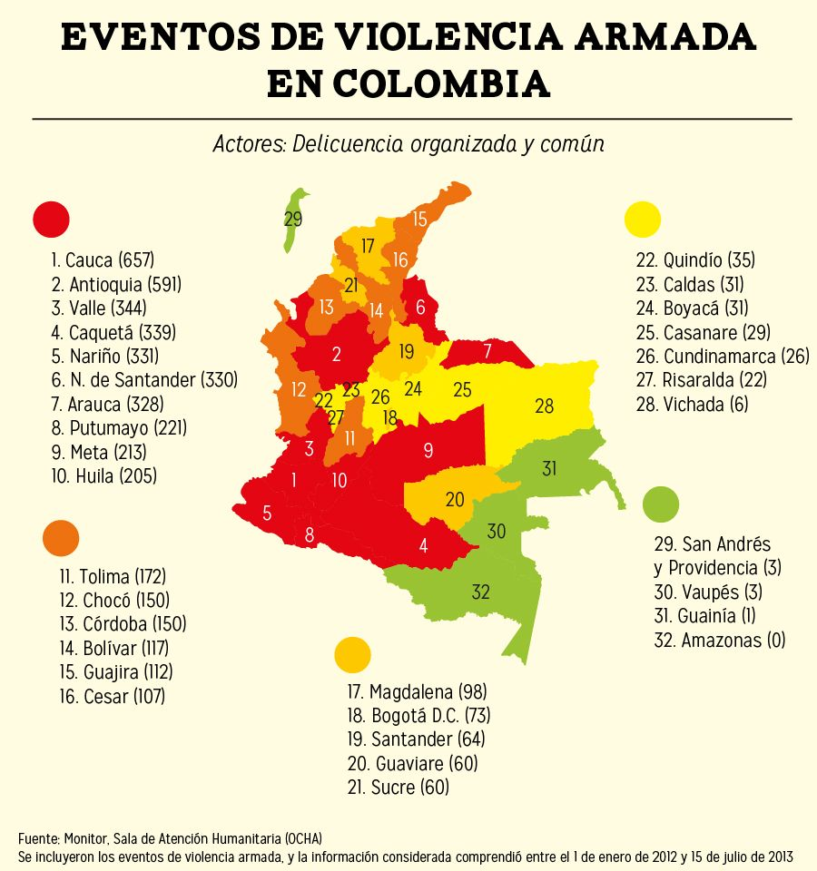


¿Qué es?
Bitácora diaria de Eventos es un proyecto que busca la recolección de mas de 40 fuentes de información a nivel nacional como por ejemplo periódicos de cobertura nacional tales como El Tiempo, noticias sobre el conflicto armado en Colombia, violencia o hechos contra la población civil y de esta manera encontrar todos aquellos hechos de victimización del país para mejorar el tiempo de respuesta y prevenir y/o atender estos hechos de una manera oportuna. La idea es obtener información de contexto de todas estas fuentes usando la Ciencia de Datos.

Slide 3


¿Cómo se desarrollara?
Usando la ciencia de datos se extraerá la información de las diferentes fuentes y hará un recolección de estas clasificando todos estos hechos de victimización que existen en el país; estas noticias se almacenaran en la Bitácora diaria de eventos todos los días para lograr estar al tanto de todos estos hechos y simultaneamente enviarla a la Base de Prevención y Atención a Emergencias. La idea es que a través de palabras clave el proyecto identifique todos aquellos actos de violencia contra la población que se presentan en el país, es decir usando Machine Learning.

Slide 4
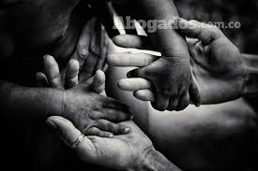
Esto permitirá la recolección de las noticias de una manera mucho mas ágil y rápida.
Clasificara la categoría y el lugar en donde ocurren estos hechos.
Mejorara el tiempo para la toma de decisiones para poder brindar una rápida respuesta a todas la victimas de Colombia.
Advertir a las autoridades locales y nacionales de una manera oportuna.

Slide 5
¡Gracias!

